Slide 1
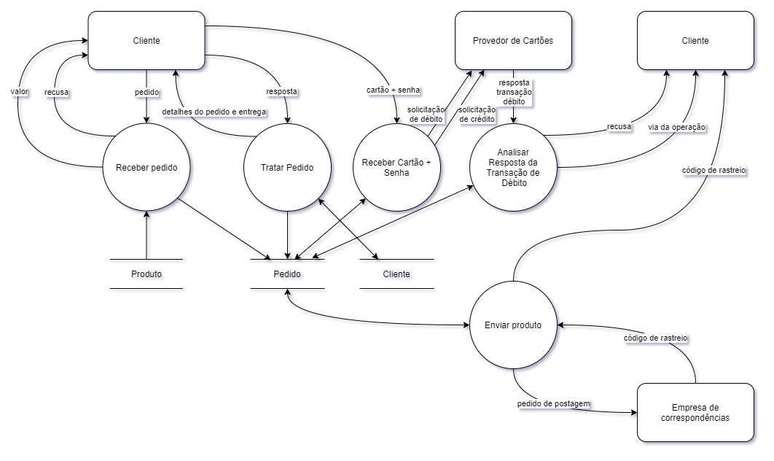
Capacidade: Vender Produtos
Processo: Receber pedido
Evento: Cliente realiza pedido
Objetivo: Registrar as informações do pedido do cliente
Trabalhador Envolvido: Vendedor
Ao receber a solicitação do cliente, o vendedor deve consultar se o produto está disponível .
  Se não estiver disponível, a solicitação será recusada.
Informar o valor do produto ao cliente.
Registrar pedido.

Slide 2
Capacidade: Vender Produtos
Processo: Tratar Pedido
Evento: Negócio trata o pedido
Objetivo: Registrar e dar andamento no processo de pedido do cliente
Trabalhador Envolvido: Vendedor
Após a resposta do cliente confirmando a compra, o vendedor deve cadastrar ou consultar os dados do cliente.
registrar o pedido.
Informar detalhes e o prazo de entrega.

Slide 3
Capacidade: Vender Produtos
Processo: Receber cartão e senha
Evento: Cliente fornece cartão e senha para pagamento
Objetivo: Tratar o processo de pagamento do produto
Trabalhador Envolvido: Vendedor
O cliente deve informar os dados do cartão
Solicitar o valor em forma de crédito ou débito para a provedora de cartão
O vendedor deve anotar os dados do cartão e a forma de pagamento escolhida.

Slide 4
Capacidade: Vender Produtos
Processo: Analisar Resposta da Transação de Débito
Evento: Negócio analisa a resposta da transação do pagamento
Objetivo: Analisar se a transação será aceita ou não
Trabalhador Envolvido: Operador da provedora do cartão
Fazer análise
  Se não houver limite suficiente, o valor será recusado.
Registrar e atualizar o status da transação para “confirmado”.
Emitir via da aprovação.

Slide 5
Capacidade: Vender Produtos
Processo: Enviar produto
Evento: Negócio envia o pedido para postagem
Objetivo: Tratar envio do produto
Trabalhadores Envolvidos: Vendedor e funcionário dos correios
Após todas as confirmações de pagamento serem feitas, o vendedor deve consultar as informações sobre o pedido e despachar o item na empresa de correspondências
Retornar código de rastreio ao cliente

Slide 6
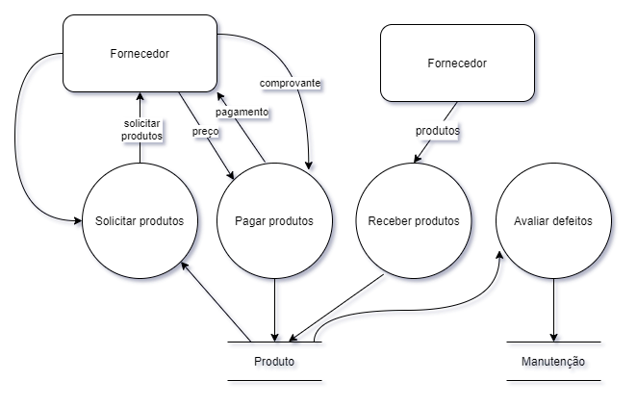
Capacidade: Comprar Produtos
Processo: Solicitar produtos
Evento: Negócio solicita produtos ao fornecedor
Objetivo: Adquirir novas mercadorias
Trabalhadores Envolvidos: Dono do negócio
Após receber a solicitação do dono do negócio, o fornecedor verifica os produtos que estão disponível para venda.

Slide 7
Capacidade: Comprar Produtos
Processo: Pagar produtos
Evento: Negócio faz o pagamento para o fornecedor
Objetivo: Registrar o processo de quitação de dívida entre o solicitante e o fornecedor
Trabalhadores Envolvidos: Dono do negócio e fornecedor
O fornecedor deve informar o preço ao solicitante.
  Se o pagamento não for confirmado, a compra será cancelada.
O solicitante faz o pagamento.
Após o pagamento ser confirmado, o fornecedor deve emitir o comprovante e encaminhar ao solicitante.
Registrar que o produto foi vendido.

Slide 8
Capacidade: Comprar Produtos
Processo: Receber produtos
Evento: Fornecedor envia produtos
Objetivo:Registrar o processo de recebimento dos itens
Trabalhadores Envolvidos: Dono do negócio
Receber os produtos e verificar se tudo o que foi pedido foi entregue.
Registrar as novas mercadorias.

Slide 9
Capacidade: Comprar Produtos
Processo: Avaliar Defeitos
Evento: Negócio faz análise nos produtos recebidos
Objetivo: Avaliar e corrigir os defeitos dos produtos
Trabalhadores Envolvidos: Funcionário da GamaWare
Avaliar o produto
Verificar se a manutenção pode ou não ser feita na própria GamaWare.

Slide 10
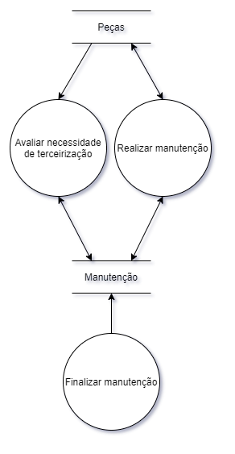
Capacidade: Realizar Manutenção
Processo: Avaliar necessidade de terceirização
Evento: Negócio avalia há necessidade de terceirizar o serviço
Objetivo: Terceirizar a mão de obra quando não há maquinário na GamaWare para realizar a manutenção.
Trabalhador Envolvido: Funcionário do suporte
Avaliar o estoque de peças e verificar se tem o que é necessário para realizar o reparo.
  Se for necessário usar máquina de solda para trocar capacitores e transistores, o serviço será repassado a terceiros.

Slide 11
Capacidade: Realizar Manutenção
Processo: Realizar manutenção
Evento: Negócio realiza manutenção
Objetivo: Realizar a manutenção do produto
Trabalhador Envolvido: Funcionário do suporte
Após analisar a avaria e confirmar se existe peças na GamaWare para atender a solicitação o funcionário deve realizar a manutenção.

Slide 12
Capacidade: Realizar Manutenção
Processo: Finalizar a manutenção
Evento: Negócio finaliza manutenção
Objetivo: Finalizar a manutenção do produto
Trabalhador Envolvido: Funcionário do suporte
Encerrar a ordem de manutenção do produto.

Slide 13
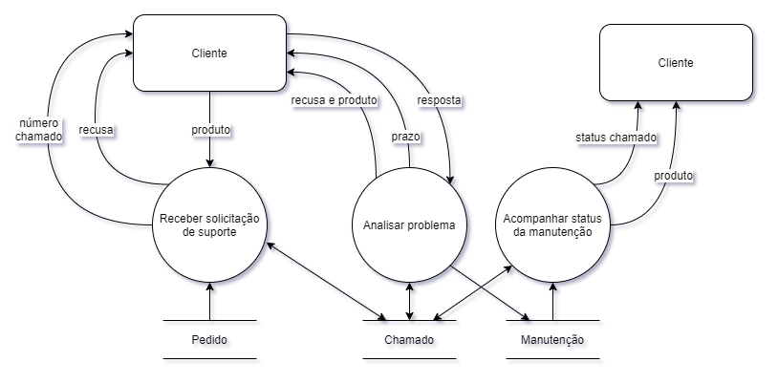
Capacidade: Atender Solicitação
Processo: Receber Solicitação de Suporte
Evento:Cliente abre chamado e informa produto comprado
Objetivo: Tratar chamados abertos
Trabalhador Envolvido: Funcionário do suporte
Se o cliente notar alguma avaria no produto que não foi informada no momento da compra, ele deve abrir uma solicitação de suporte.
O funcionário irá consultar os dados do pedido feito (compra) e do chamado.
  Se o produto possuir mais de 90 dias, a garantia não cobrirá o reparo e o chamado será recusado.
Informar o número do chamado.

Slide 14
Capacidade: Atender Solicitação
Processo: Analisar o Problema
Evento: Negócio analisa problema e retorna o prazo
Objetivo: Tratar o chamado
Trabalhador Envolvido: Funcionário do suporte
Após obter a resposta do cliente na triagem sobre o defeito do produto, o funcionário deve consultar e atualizar os dados do chamado.
  Se o defeito foi causado por mau uso a garantia não cobrirá o conserto. Porém, poderá ser feito um orçamento a parte para o cliente.
  Se o cliente comprou um equipamento que não atende o seu uso e reportar como um defeito, a solicitação também será recusada. Ainda assim, existe a possibilidade de fazer um upgrade por um valor a parte.
Informar o prazo para o cliente.

Slide 15
Capacidade: Atender Solicitação
Processo: Acompanhar status da manutenção
Evento: Negócio retorna status do chamado
Objetivo: Informar o cliente sobre o andamento da manutenção do seu produto
Trabalhador Envolvido: Funcionário do suporte
Informar o status do chamado.
Acompanhar detalhes do produto.

Slide 16
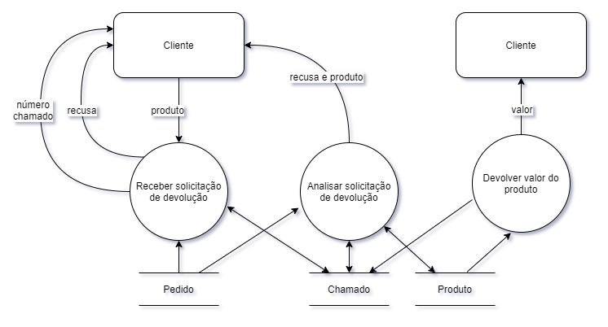
Capacidade: Tratar Devoluções
Processo: Receber solicitação de devolução
Evento: Cliente abre chamado solicitando devolução
Objetivo: Registrar o processo de devolução
Trabalhador Envolvido: Funcionário da GamaWare
Consultar o pedido.
  Se o produto possuir mais de sete dias, a solicitação será recusada.
Consultar e informar o número do chamado.

Slide 17
Capacidade: Tratar Devoluções
Processo: Analisar solicitação de devolução
Evento: Negócio analisa solicitação de devolução
Objetivo: Registrar o processo de devolução
Trabalhador Envolvido: Funcionário da GamaWare
Consultar e responder o chamado aberto.
  Se a solicitação possuir mais de sete dias após o recebimento do produto, o pedido será negado (lei do consumidor).

Slide 18
Capacidade: Tratar Devoluções
Processo: Devolver valor do produto
Evento: Negócio devolve o valor do produto
Objetivo: Restituir o valor ao cliente
Trabalhador Envolvido: Funcionário da GamaWare
Após a confirmação de que a devolução pode ser feita, o funcionário deve consultar o valor do produto.
Estornar a quantia ao cliente.

Slide 19
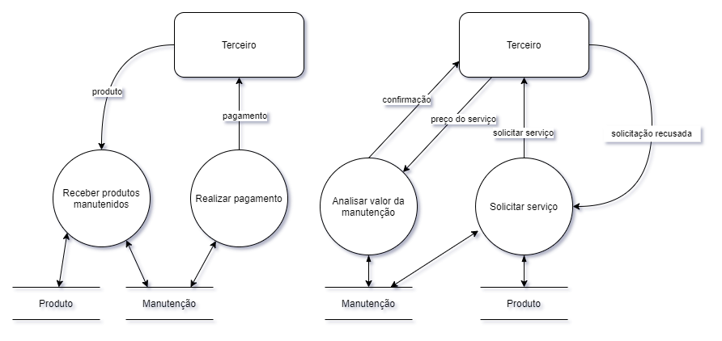
Capacidade: Terceirizar Manutenção de Produtos
Processo: Solicitar serviço
Evento: Negócio solicita serviço
Objetivo: Funcionário faz a análise da solicitação de suporte
Trabalhador Envolvido: Funcionário do suporte terceirizado
Após receber a solicitação, o funcionário deve consultar as informações sobre o produto.
  Se a solicitação não puder ser atendida será recusada.
Consultar se há recursos para realizar a manutenção.
Registrar todas as informações da manutenção.

Slide 20
Capacidade: Terceirizar Manutenção de Produtos
Processo: Analisar valor da manutenção
Evento: Terceiro retorna preço do serviço
Objetivo: Registrar e informar o orçamento
Trabalhador Envolvido: Funcionário do suporte terceirizado
Consultar a manutenção feita e registrar tudo o que foi feito.
Informar preço ao solicitante.
Aguardar a confirmação.

Slide 21
Capacidade: Terceirizar Manutenção de Produtos
Processo: Realizar pagamento
Evento: Negócio realiza pagamento
Objetivo: Receber o pagamento e iniciar o processo
Trabalhador Envolvido: Funcionário do suporte terceirizado e funcionário da GamaWare
Após o pagamento ser confirmado, o suporte terceirizado deve realizar a manutenção no produto
Registrar a manutenção feita no produto

Slide 22
Capacidade: Terceirizar Manutenção de Produtos
Processo: Receber produtos manutenidos
Evento: Terceiro envia produto
Objetivo: Receber a mercadoria
Trabalhador Envolvido: Funcionário da GamaWare
Avaliar o produto
Analisar se a manutenção foi realizada de acordo com o solicitado.

